Slide 1
Modellflyhåndboka 2.0
Vårt sikkerhetssystem for modellflyging

Slide 2
«Re-godkjenning»
Ny norsk forskrift:
Forskrift for luftfartøy som ikke har fører om bord mv. (BSL A 7-1) er erstattet av:
Forskrift om luftfart med ubemannet luftfartøy i åpen- og i spesifikk kategori (BSL A 7-2)
Den nye forskriften innfører Forordning (EU) 947 i Norge slik at det felleseuropeiske droneregelverket gjelder også for oss. Det gjorde det nødvendig for NLF å søke om ny godkjenning av Modellflyhåndboka etter ny lovhjemmel.

Slide 3
Artikkel 16 – unntak for modellfly
Artikkel 16 i EU-regelverket er et unntak for tradisjonell organisert modellflying som skal skjerme oss fra uhensiktsmessige regler.
Luftfartstilsynet har valgt å videreføre muligheten for godkjenning av nasjonalt sikkerhetssystem, som alternativ til «artikkel 16-godkjenning».
Uansett – begge veier fører til konkrete unntak fra bestemmelsene i EU-regelverkets «åpen kategori». Unntakene er konkretisert i vedtaket fra Luftfartstilsynet, og det er henvist til hvilke deler av Modellflyhåndboka som ligger til grunn for unntaket.
Vi flyr nå i det som heter «Spesifikk kategori». Åpen kategori er ikke relevant for oss (med ett unntak – mer om det senere)

Slide 4
BSL A 7-2 paragraf 9
§ 9.Flyging med ubemannet luftfartøy i modellflyorganisasjoner
Flyging med ubemannet luftfartøy kan skje i regi av modellflyorganisasjon med godkjent sikkerhetssystem fra Luftfartstilsynet.
Sikkerhetssystemet skal utarbeides etter en anerkjent standard for kvalitetssystemer og skal minst omfatte:
plan for opplæring av fjernpiloter,
regler for utstedelse og eventuelt fornyelse av kompetansebevis for fjernpiloter, samt regler om tilbakekall av kompetansebevis ved flyging i strid med forskrifter eller sikkerhetssystemet,
operative prosedyrer og sikkerhetsbestemmelser for de ulike kategorier ubemannet luftfartøy som benyttes,
bestemmelser om konstruksjon og vedlikehold for de ulike kategorier ubemannet luftfartøy som benyttes,
prosedyrer for rapportering og håndtering av avvik fra sikkerhetssystemet, og
et system som sikrer at elementene nevnt i bokstav a til e blir utviklet og etterlevet.
Luftfartstilsynet kan sette vilkår for godkjenning av sikkerhetssystem, herunder krav til risikovurdering og tidsbegrenset godkjenning. Luftfartstilsynet kan gi pålegg om endringer av sikkerhetssystemet.
Omtrent den samme bestemmelsen som fantes i den gamle forskriften...

Slide 5
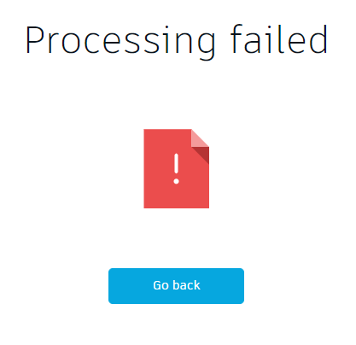
Prosessen
Søkte om godkjenning høsten 2022
Fikk godkjenning 2. januar 2023, med visse betingelser
Klaget, fikk ny godkjenning uten betingelser.
Vi unngikk dermed å få en høydebegrensning

Slide 6
Nytt i Versjon 2
Vi går kun gjennom de røde punktene i dag
Ny godkjenning iht. ny lovhjemmel i BSL A 7-2 §9
1.3 Referanser til ny lovhjemmel
1.4 Referanser til nytt lovverk
3.1.2 Luftrom for modellflyging – ny bestemmelse (under arbeid)
3.1.4 Definisjon av modellfly
3.3.2 Oppdatert referanse til ny forskrift
3.5.4 Nye referanser til Datatilsynet og NSM
3.5xx korrigert nummereringsfeil fra tidligere versjon
3.5.5 Slipp fra modellfly - ny bestemmelse
3.7 kommersiell flyging – ny bestemmelse
4.4.4 oppdatert info om politiattest
4.5 Oppdatert bestemmelse om tilbakekalling av kompetansebevis
4.5.1 Beskyttelse ved egen rapportering – ny bestemmelse
4.5.3 Klageadgang – ny bestemmelse
4.6 Tillatelse til utenlandske utøvere som er medlem i NLF
Kapittel 6: korrigert begrepsbruk

Slide 7
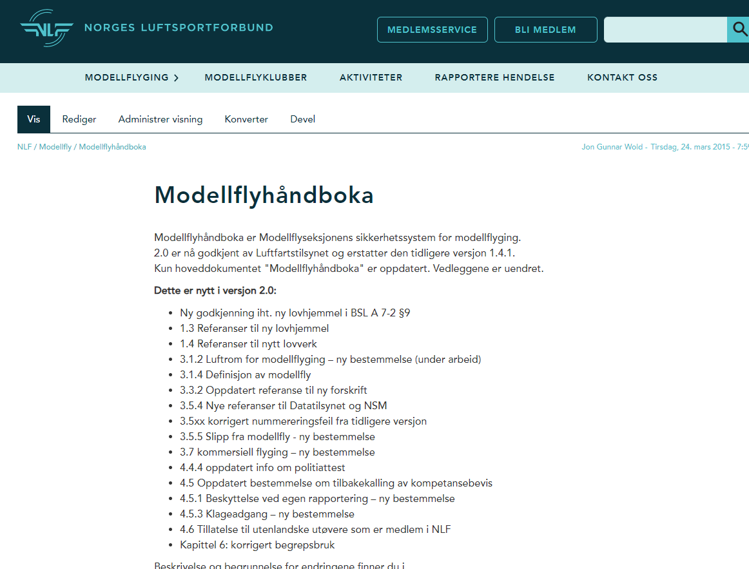
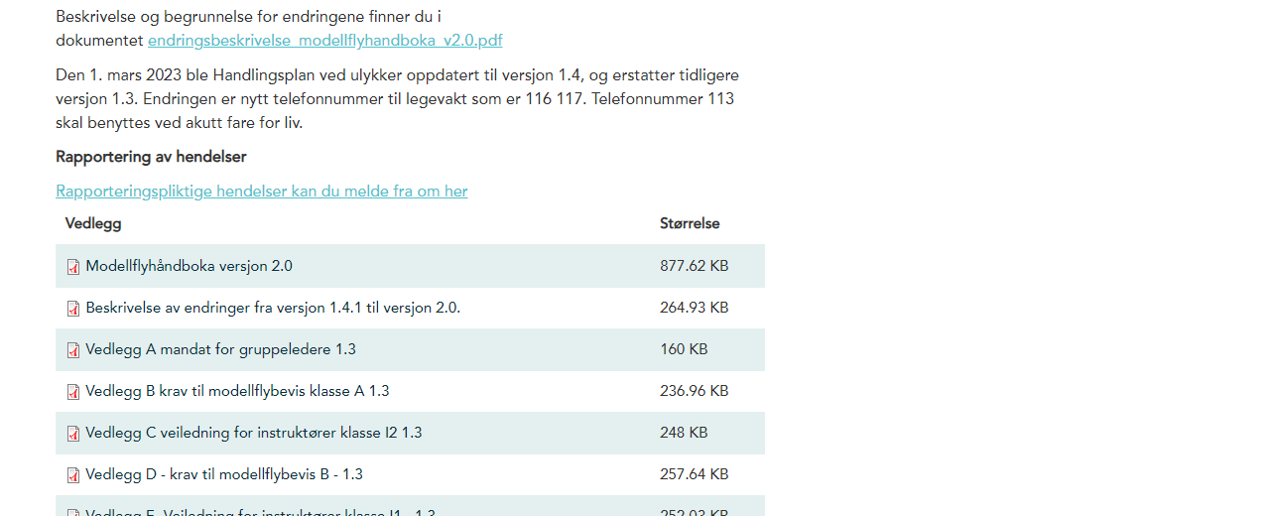
Nytt i Versjon 2

Slide 8
3.1.2 Luftrom for modellflyging – ny bestemmelse (under arbeid)
Luftfartstilsynet og NLF er enige om at det er behov for en ny bestemmelse som klargjør bruk av luftrom for modellflyging:
Modellflyet skal ikke flys så høyt at det kommer inn i luftromsklasse TMA
Modellflyet skal til enhver tid være god synlig slik at modellflyger kan overholde vikeplikten for bemannede luftfartøy.
Videre henviser bestemmelsen til restriksjonsområder og andre områder der det er forbudt å fly modellfly.
Bestemmelsen er under arbeid, og vil utvikles videre i samarbeid med Luftfartstilsynet. Bestemmelsen vil få følge av en veileder og/eller en sikkerhetsbulleteng som forklarer litt mer for medlemmene hva det innebærer.

Slide 9
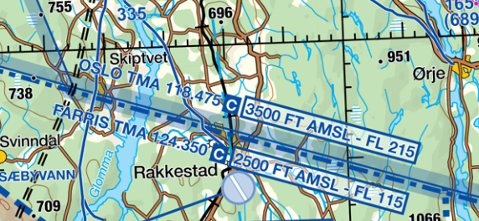
Eksempel TMA - Rakkestad flyplass
3.1.2 Luftrom for modellflyging – ny bestemmelse (under arbeid)
Utsnitt av flykart som viser at det kontrollerte luftrommet «Farris TMA» på kartutsnittet starter på 2 500 fot over havet, og Oslo TMA starter på 3 500 fot over havet.
Rakkestad flyplass er 158 meter over havet, så maksimal flyhøyde for modellfly blir da 584 meter over bakken.
Hvis du går til www.avinor.no/ais og trykker på «Norway Aeronautical chart ICAO 1:500.000» vil du få opp et interaktivt kart som viser luftromsinndelingen i hele Norge.

Slide 10
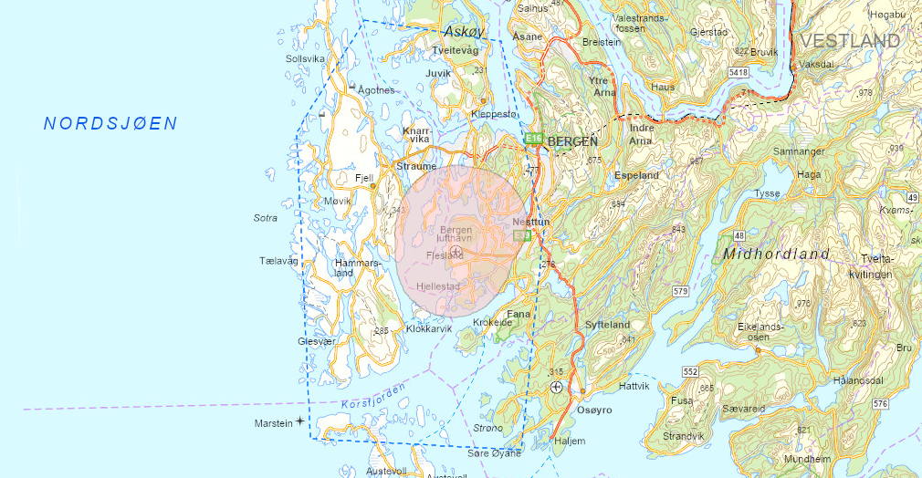
Kontrollert luftrom
3.1.2 Luftrom for modellflyging – ny bestemmelse (under arbeid)
Kontrollsone er det kontrollerte luftrommet rundt en lufthavn, og dette strekker seg fra bakken og typisk opp til mellom 1500 og 2500 fot over havet. Her er det tillatt å fly modellfly dersom du er mer enn 5 kilometer fra lufthavnen.
Det anbefales at modellflyplasser og andre faste flysteder som ligger innenfor en kontrollsone har en avtale med lufttrafikktjenesten på den aktuelle flyplassen.
Kart fra Avinor som viser kontrollsonen rundt Bergen Lufthavn Flesland, og 5-kilometersgrensen. Alle Kart over norske lufthavner med 5-kilometersgrensen markert finnes her: https://avinor.no/konsern/pa-flyplassen/avinor-drone/restriksjonsomrader

Slide 11
Flyforbudssoner
3.1.2 Luftrom for modellflyging – ny bestemmelse (under arbeid)
Uavhengig av luftrom, er det enkelte steder det ikke er tillatt å fly modellfly:
Restriksjonsområder og forbudte områder som omfatter forbud mot modellflyging eller flyging med ubemannede luftfartøy:
Permanente områder finner du på Norway ICAO kart. (Oslo sentrum R-102 er et eksempel. )
Midlertidige områder finner du på NOTAM, ippc.no.
Uten tillatelse er det ikke tillatt å fly «over eller i nærheten av»:
En brann-, politi- eller redningsaksjon
Militære områder og fartøyer
Ambassader
Fengsler
Hvis du flyr kameradrone gjelder også områder med sensorforbud (unntak: tillatelse fra NSM)
Enkelte naturvernområder. Forbud vil komme frem av den enkelte verneforskriften, og rammer som oftest motorisert modellfly.

Slide 12
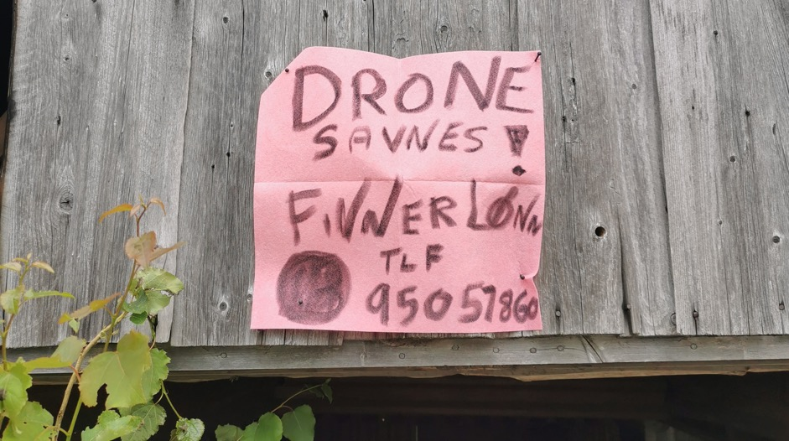
3.5.4 fotoflyging: Nye referanser til Datatilsynet og NSM
Fotoflyging reguleres også av personvernlovgivning, samt NSMs liste med områder med såkalt sensorfobud.
Det er lagt inn henvisning til to veiledere, fra hhv. Datatilsynet og NSM

Slide 13
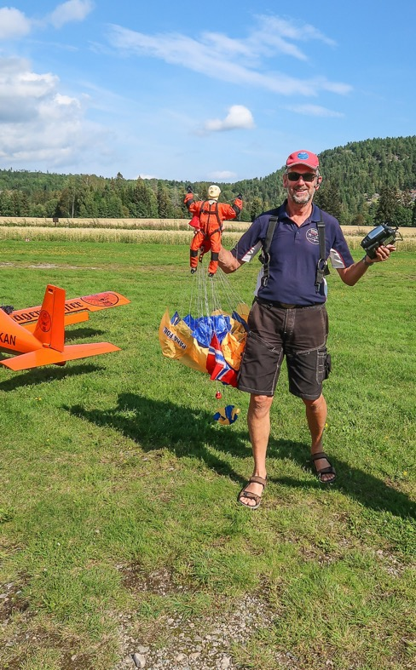
3.5.5 Slipp fra modellfly - ny bestemmelse
I Åpen kategori i droneoperatørforordningen tillates ikke noe slipp av gods fra ubemannet luftfartøy. Den nye bestemmelsen i håndboka er ment å tillate begrenset slipp av ulike typer last fra modellfly, som ikke er egnet til å volde skade. Som for eksempel godteri eller modell-fallskjermhoppere.
«Slipp av godteri, modell-fallskjermhoppere eller annen last fra modellfly er tillatt dersom lasten som slippes ut ikke er egnet til å skade personer eller ting.»
Foto: Hans B. Ristad

Slide 14
3.7 kommersiell flyging – ny bestemmelse
EU-reglene skiller ikke mellom ulike formål for flygingen slik den tidligere «Forskrift for luftfartøy som ikke har fører om bord mv.» gjorde, så dette skillet må heretter inn i håndboka.
Medlemmene kan fly kommersielt, men da er ikke flyingen å anse som «modellflyging i regi av en modellflyklubb», og flygingen reguleres istedenfor av bestemmelsene i Åpen kategori.
«Enhver flyging med modellfly som ikke utelukkende har rekreasjonsflyging, oppvisningsflyging, sportsaktiviteter eller konkurranseaktiviteter som formål er ikke å anse som modellflyging i regi av en modellflyklubb. Slik flyging skal foregå iht. bestemmelsene i Forordning (EU) 947, Åpen kategori (artikkel 4).»

Slide 15
4.4.4 Oppdatert info om politiattest m.m.
«Instruktøren pålegges å holde seg faglig oppdatert og gjennomføre de oppfriskningskurs som pålegges av NLF.» Dette er en tydeliggjøring som er inntatt som følge av et avvik i NLFs kvalitetsgjennomgang.
Tydeliggjøring av at at politiattest også kreves for de som har et tillitsforhold overfor personer med utviklingshemming.

Slide 16
4.5, 4.5.1 og 4.5.3 Oppdatert bestemmelser om tilbakekalling av kompetansebevis
Samkjøring av tekstene med øvrige seksjoner i NLF, samt to nye underpunkter:
- 4.5.1 Beskyttelse mot tilbakekall av kompetansebevis mv. i forbindelse med egen rapportering
- 4.5.3 Klageadgang
Kvalitetsgjennomgangen internt i NLF har avdekket behov for å samkjøre prosedyren for tilbakekalling av kompetansebevis med øvrige seksjoner, slik at det prinsipielt fungerer på samme måte i hele NLF.
Bestemmelsen i 4.5.1 om beskyttelse ved egen varsling er for å unngå at medlem ikke rapporterer hendelse pga. frykt for represalier mot seg selv. Dette er også innført i øvrige seksjoner i NLF.
Tekst om klageadgang i 4.5.3 har mindre språklige endringer som følge av å være samkjørt med øvrige seksjoner. Bestemmelsen er flyttet ut til eget underpunkt.

Slide 17
4.6 Tillatelse til utenlandske utøvere som også er medlem i NLF
Utenlandske statsborgere kan både bo i Norge og være medlem i NLF-tilsluttede klubber samt inneha nødvendig kompetansebevis for å fly på egenhånd som fullverdig medlem i modellflyklubb, og bestemmelsen er oppdatert for å tillate dette.
«Flyging foretatt av utenlandske modellflygere på egenhånd på plasser som opereres av en klubb tilsluttet NLF/Modellflyseksjonen er ikke tillatt, med mindre de tilfredsstiller kravene i 3.1.1»
(i 3.1.1 heter det at «Piloten skal være medlem av en modellflyklubb tilsluttet Modellflyseksjonen i Norges Luftsportsforbund (NLF), og inneha kompetansebevis for den aktuelle modelltypen, som skal medbringes under flyging.»)

Slide 18
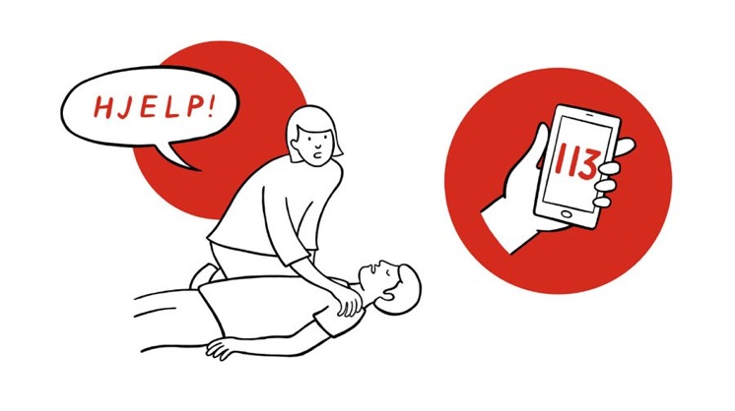
Til slutt:
Den 1. mars 2023 ble Handlingsplan ved ulykker oppdatert til versjon 1.4, og erstatter tidligere versjon 1.3. Endringen er nytt telefonnummer til legevakt som er 116 117. Telefonnummer 113 skal benyttes ved akutt fare for liv.
Husk å tilpasse Vedlegg G - handlingsplan ved ulykker, øyeblikkelige tiltak 1.4 til klubbens adresse og kontaktinfo og heng det opp godt synlig på flystedene dere benytter.

